Slide 2
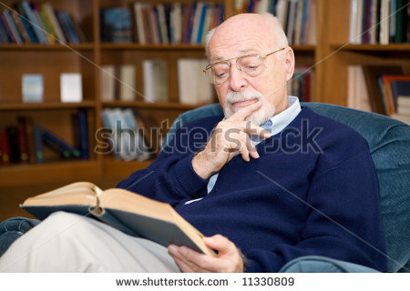
Un hombre calvo estaba en su silla favorita en la oficina de su casa. El hombre Llevaba la ropa cómoda y leía un libro. Al hombre le encantaba leer.

Slide 3
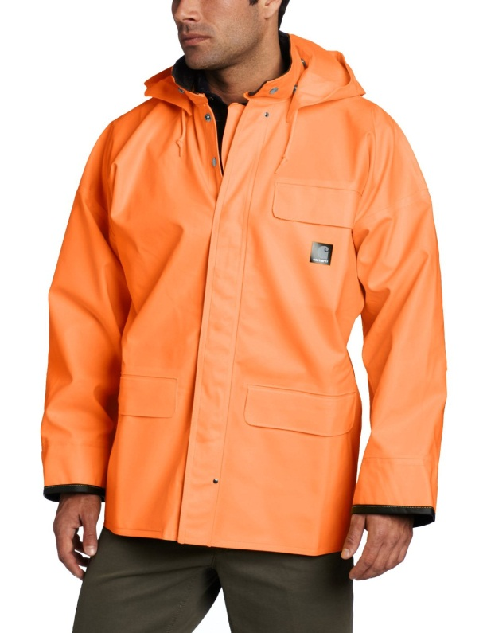
Dentro del libro, había dos personas – un hombre y una mujer. Eran novios secretos. El hombre llevaba los pantalones negros, una camisa blanca y un abrigo anaranjado.

Slide 4
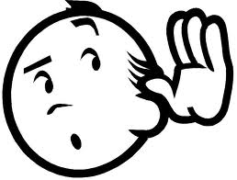
En la oficina, el hombre calvo leía el libro cuando oyó un ruido. Se dio la vuelta. No vio nada. Empezó a leer otra vez.

Slide 5
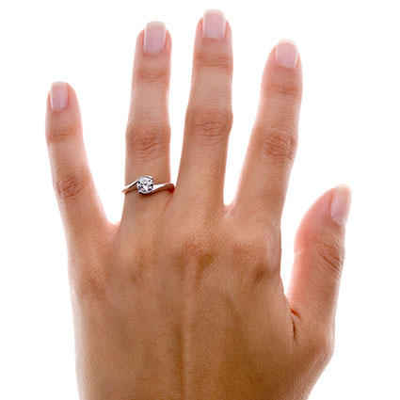
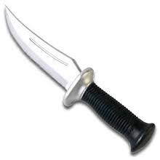
Había un problema para los novios. Ella estaba casada. El hombre en el abrigo anaranjado tenía un plan. Iba a matar al esposo de la mujer.

Slide 6
El hombre calvo leía el libro cuando oyó otro ruido en la oficina. Se dio la vuelta rápidamente y no vio nada. Dijo, “es un ratón” y empezó a leer otra vez.

Slide 7
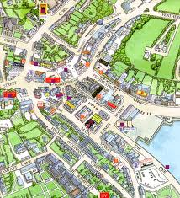
El hombre en el abrigo anaranjado tenía un mapa. En el mapa, encontró la casa de su novia. La casa estaba cerca del parque central. El hombre fue al parque en un taxi.

Slide 8
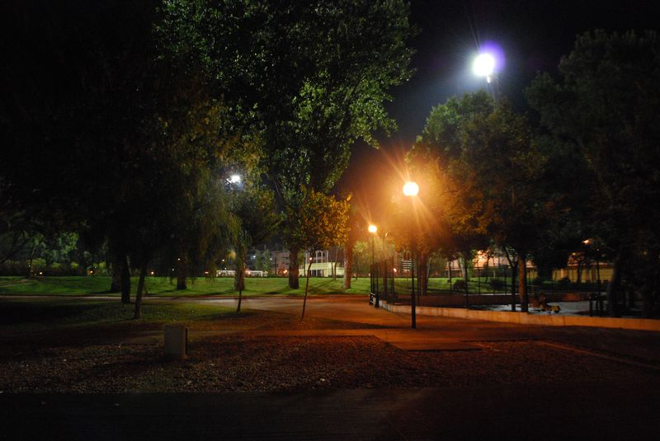
Empezó a caminar por el parque. Él podía ver la casa.

Slide 9
El hombre calvo estaba muy emocionado con el drama de la historia. Leía el libro cuando oyó otro ruido en la oficina, un ruido más fuerte que los otros. Pero, no se levantó y no se dio la vuelta. Él sólo quería leer más.

Slide 10
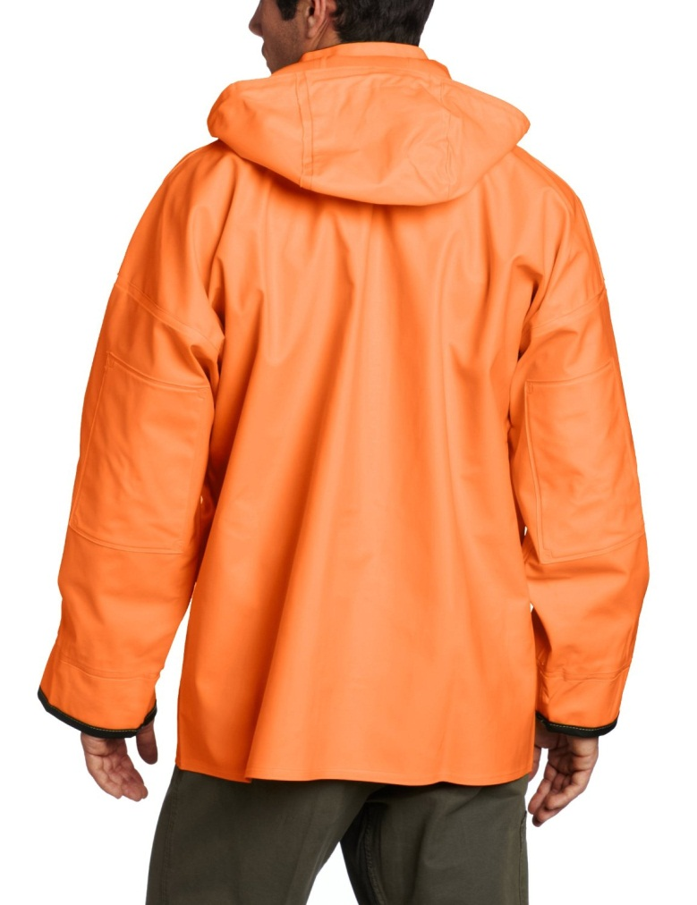
El hombre en el abrigo anaranjado llegó a la puerta de la casa y sacó un cuchillo. Con el cuchillo, mató al esposo de su novia secreto.

Slide 12
Un hombre calvo estaba en su silla favorita en la oficina de su casa. El hombre Llevaba la ropa cómoda y leía un libro. Al hombre le encantaba leer.

Slide 13
Dentro del libro, había dos personas – un hombre y una mujer. Eran novios secretos. El hombre llevaba los pantalones negros, una camisa blanca y un abrigo anaranjado.

Slide 14
En la oficina, el hombre calvo leía el libro cuando oyó un ruido. Se dio la vuelta. No vio nada. Empezó a leer otra vez.

Slide 15
Había un problema para los novios. Ella estaba casada. El hombre en el abrigo anaranjado tenía un plan. Iba a matar al esposo de la mujer.

Slide 16
El hombre calvo leía el libro cuando oyó otro ruido en la oficina. Se dio la vuelta rápidamente y no vio nada. Dijo, “es un ratón” y empezó a leer otra vez.

Slide 17
El hombre en el abrigo anaranjado tenía un mapa. En el mapa, encontró la casa de su novia. La casa estaba cerca del parque central. El hombre fue al parque en un taxi.

Slide 18
Empezó a caminar por el parque. Él podía ver la casa.

Slide 19
El hombre calvo estaba muy emocionado con el drama de la historia. Leía el libro cuando oyó otro ruido en la oficina, un ruido más fuerte que los otros. Pero, no se levantó y no se dio la vuelta. Él sólo quería leer más.

Slide 20
El hombre en el abrigo anaranjado llegó a la puerta de la casa y sacó un cuchillo. Con el cuchillo, mató al esposo de su novia secreto.

